Slide 1
Predicting the direction of stock market prices using random forest
Người hướng dẫn: TS. Nguyễn Chí Thiện
Người thực hiện: Dung Cẩm Quang – 186005002
Taymany Bounnhalith – 176005003

Slide 2
MỤC LỤC
Giới thiệu bài toán
Các đặc trưng sử dụng trong bài báo
Random Forest
Độ lỗi OOB và tính hội tụ
Đóng góp của mô hình

Slide 3
GIỚI THIỆU BÀI TOÁN
Bài toán dự đoán về xu hướng của chứng khoán trong thị trường chứng khoán.
Đầu vào của bài toán là 6 đặc trưng của một loại chứng khoán.
Đầu ra là phân lớp giá trị 1 và -1.
Bài toán giải quyết bằng thuật toán Random forest.

Slide 4
GIỚI THIỆU BÀI TOÁN
Thu thập dữ liệu
Làm mịn dữ liệu (Exponential Smoothing)
Rút trích đặc trưng
Áp dụng kỹ thuật học máy
Dự đoán giá chứng khoán

Slide 5


TIỀN XỬ LÝ DỮ LIỆU
Exponentially Smoothed
$S_{0}=Y_{0}$
$$\text{for} \text{t}\text{ > 0,} S_{t}\text{ = }\text{α}\text{ ∗ }Y_{t}\text{ + (1} − \text{α}\text{) ∗ }S_{t−1}$$
Với 0 < $\text{α}$ < 1, khi $\text{α}$ = 1 thì giá trị của S bằng với thực tại.
Việc tiền xử lý làm dữ liệu có sự liên quan với quá khứ, khử bớt các giá trị ngẫu nhiên và nhiễu trong dữ liệu.

Slide 6

Giá trị đầu ra của dữ liệu
$${target}_{i}=Sign({close}_{i+d}−{close}_{i})$$
Với d là số ngày xét.
${target}_{i}$ mang giá trị là 1 hoặc -1. Nếu mang giá trị 1 nghĩa là giá chứng khoán tăng, nếu là -1 nghĩa là giá chứng khoán giảm.

Slide 7
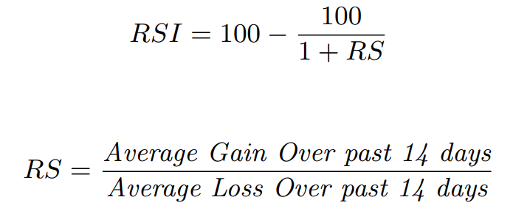
CÁC ĐẶC TRƯNG ĐƯỢC SỬ DỤNG
Relative Strength Index (RSI)
Mang giá trị từ 0 – 100
RSI của chứng khoán > 70 là dấu hiệu giá chứng khoán sắp giảm.
RSI của chứng khoáng < 30 là dấu hiệu giá chứng khoán sắp tăng

Slide 8
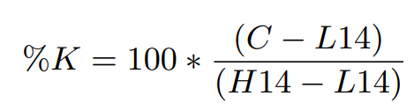
CÁC ĐẶC TRƯNG ĐƯỢC SỬ DỤNG
Stochastic Oscillator
Với C là giá hiện tại, L là giá thấp nhất, H là giá cao nhất.
Nếu chỉ số tăng trên 75 thì nên mua lại.
Nếu chỉ số giảm dưới 25 thì nên bán lại.

Slide 9

CÁC ĐẶC TRƯNG ĐƯỢC SỬ DỤNG
Williams %R
Với C là giá hiện tại, L là giá thấp nhất, H là giá cao nhất.
Giá trị trên -20: chứng khoán đang trong trạng thái bán quá nhiều.
Giá trị dưới -80: chứng khoán đang trong trạng thái mua quá nhiều.

Slide 10
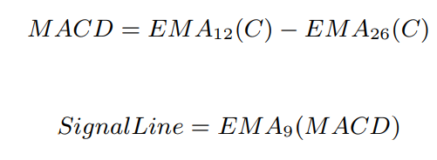
CÁC ĐẶC TRƯNG ĐƯỢC SỬ DỤNG
Moving Average Convergence Divergence (MACD)
Khi MACD trên đường Signal Line là dấu hiệu bán, dưới đường Signal Line là dấu hiệu mua.

Slide 11

CÁC ĐẶC TRƯNG ĐƯỢC SỬ DỤNG
Price Rate of Change
Thể hiện sự liên quan giữa giá đóng sàn và giá của n ngày trước đó.

Slide 12
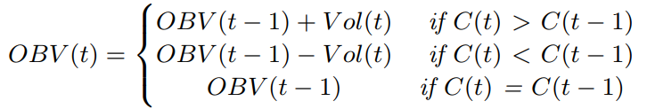
CÁC ĐẶC TRƯNG ĐƯỢC SỬ DỤNG
On Balance Volume
Dùng để xác nhận xu hướng của chứng khoán và tìm các điểm khả năng đảo chiều giá.

Slide 13

MỘT SỐ ĐỊNH NGHĨA
Ta có tập $D={\{(x_{i},y_{i})\}}_{i=1}^{n}$ chứa n điểm dữ liệu với mỗi tập $x_{i}$ là d chiều
Các node quyết định đường đi của cây quyết định dựa vào ngưỡng k. Ví dụ: RSI < 80 thì chọn node nào ? RSI > 20 thì chọn node nào ?
$h_{k}(x) = h(x|θ_{k})$ đại diện cho cây quyết định k với mô hình $θ_{k}$ được chọn từ mô hình ngẫu nhiên $θ$. Kết quả của $h_{k}(x) = h(x|θ_{k})$ là $±1$

Slide 14

RANDOM FOREST
Random forest là tập hợp các cây quyết định được xây dựng bằng cách lấy ngẫu nhiên $D′$ thuộc tính từ tập $D$ thuộc tính ban đầu.
Để xây dựng gốc, nút, lá của cây quyết định ta cần đo mức độ chứa thông tin của từng thuộc tính so với các thuộc tính còn lại.
Mức độ chứa thông tin (information gain) được tính bằng độ hỗn loạn thông tin trong thuộc tính đó (entropy).

Slide 15

RANDOM FOREST
Tác giả bài báo đề xuất 2 cách tính entropy
Gini impurity
$$g\left(N\right)= \sum_{i≠j}{P\left(X=x_{i}\right)P(X=x_{j})}$$
Shannon Entropy
$H\left(N\right)=−\sum_{i=1}^{i=d}{P\left(X=x_{i}\right)\log_{2}}$($P\left(X=x_{i}\right)$)

Slide 16

RANDOM FOREST
Information Gain
$ΔI\left(N\right)=I\left(N\right)−P_{L}∗I\left(N_{L}\right)−$ $P_{R}∗I\left(N_{R}\right)$
Với $I\left(N\right)$ là một trong hai hàm entropy bên trên.
$P_{L}$ là tỉ lệ từ nút N đi sang nút bên trái.
$P_{R}$ là tỉ lệ từ nút N đi sang nút bên phải.

Slide 17
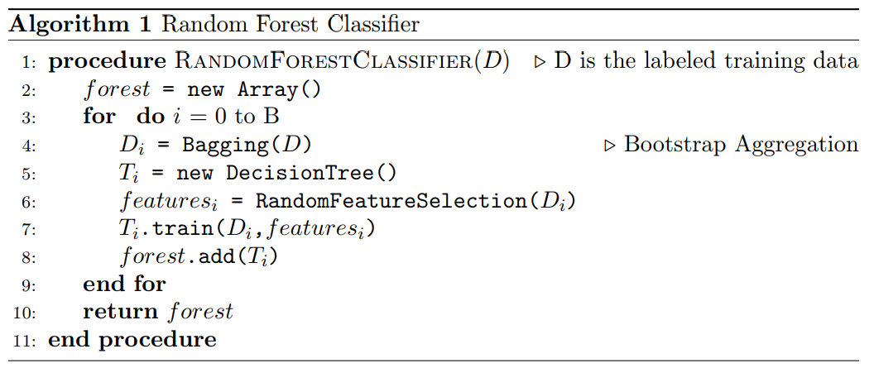
RANDOM FOREST
Mã giả

Slide 18
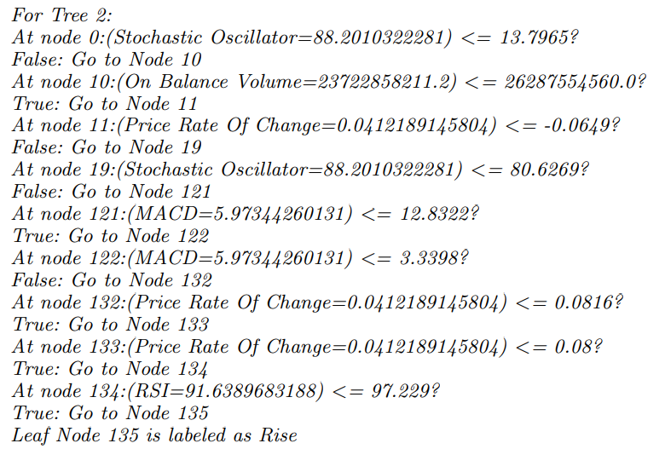
RANDOM FOREST
Tác giả thực nghiệm một bộ thuộc tính, với 1 cây quyết định cho kết quả giá giảm nhưng với rừng 29 cây thì kết quả kết luận giá tăng.

Slide 19
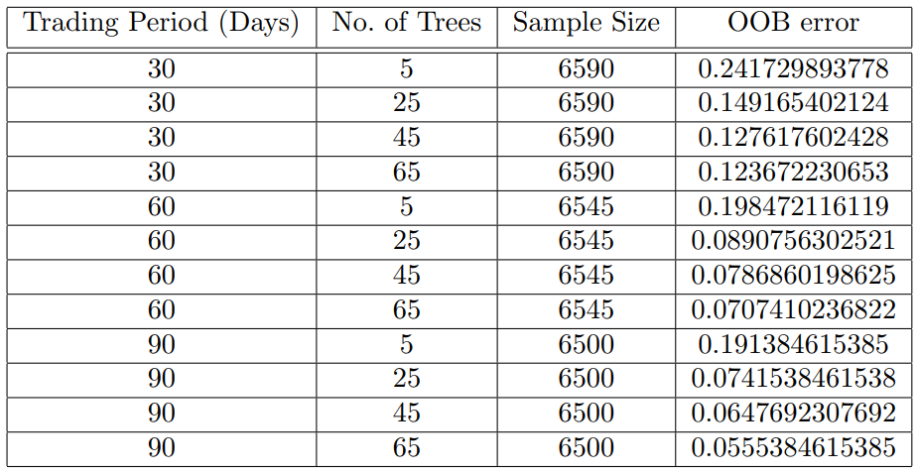
ĐỘ LỖI OOB (Out-Of-Bag) VÀ SỰ HỘI TỤ

Slide 20

ĐỘ LỖI OOB (Out-Of-Bag) VÀ SỰ HỘI TỤ
Xác suất biên của random forest:
$${margin}_{RF}\left(x,y\right)=P_{θ}\left(h\left(x | θ\right)=y\right)−\max_{j≠y}P_{θ}\left(h\left(x | θ\right)=j\right)$$
Độ lớn của một mô hình forest là kì vọng của giá trị biên:
$$s=E_{x,y}({margin}_{RF}(x,y))$$
Độ lỗi biên sẽ là:
$Error=$ $P_{x,y}({margin}_{RF}\left(x,y\right)<0)≤\frac{var({margin}_{RF}\left(x,y\right))}{s^{2}}$

Slide 21
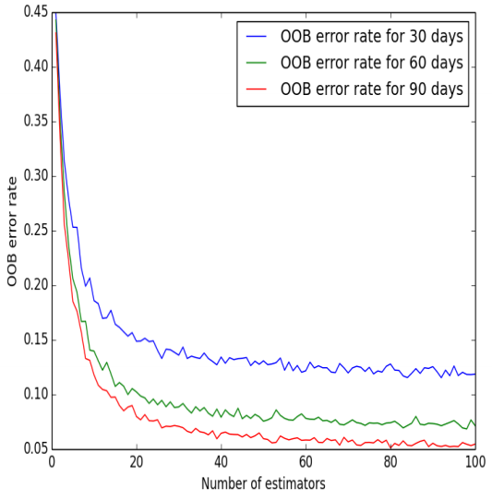
ĐỘ LỖI OOB (Out-Of-Bag) VÀ SỰ HỘI TỤ
Số lượng cây càng nhiều thì random forest càng hội tụ.
Mô hình này không bị overfitting.

Slide 22

KẾT QUẢ THỰC NGHIỆM
$Accuracy = \frac{tp+tn}{tp+tn+fp+fn}$
$Precision = \frac{tp}{tp+fp}$
$Recall = \frac{tp}{tp+fn}$
$Specificity = \frac{tn}{tn+fp}$
tp = Number of true positive values
tn = Number of true negative values
fp = Number of false positive values
fn = Number of false negative values

Slide 23
KẾT QUẢ THỰC NGHIỆM
Trading Period | Accuracy% | Precision | Recall | Specificity
1 month | 86.8396 | 0.881818 | 0.870736 | 0.865702
2 months | 90.6433 | 0.910321 | 0.92599 | 0.880899
3 months | 93.9664 | 0.942004 | 0.950355 | 0.926174
Results for Samsung dataset [1]

Slide 24
KẾT QUẢ THỰC NGHIỆM
Trading Period | Accuracy% | Precision | Recall | Specificity
1 month | 88.264 | 0.89263 | 0.90724 | 0.84848
2 months | 93.065 | 0.94154 | 0.93858 | 0.91973
3 months | 94.533 | 0.94548 | 0.96120 | 0.92341
Results for Apple Inc. dataset [1]

Slide 25
KẾT QUẢ THỰC NGHIỆM
Trading Period | Accuracy% | Precision | Recall | Specificity
1 month | 84.717 | 0.85531 | 0.87637 | 0.80968
2 months | 90.831 | 0.91338 | 0.93099 | 0.87659
3 months | 92.543 | 0.93128 | 0.94557 | 0.89516
Results for GE dataset [1]

Slide 26
SO SÁNH VỚI CÁC KẾT QUẢ TRƯỚC ĐÂY

Slide 27
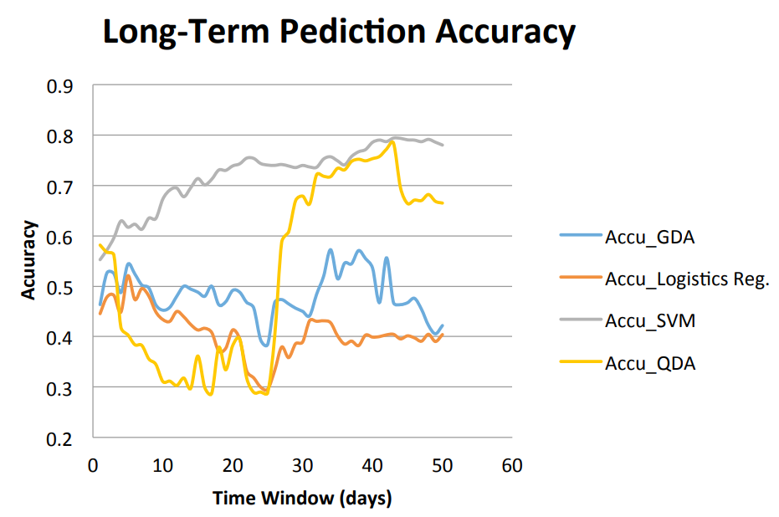
So sánh với kết quả trước đây
Kết quả của tác giả Dai và Zhang (2013) [2]
Độ chính xác cao nhất là thuật toán SVM sử dụng dữ liệu của 44 ngày đạt 79,3% [2]
Notes:
Logistic Regression, Gaussian Discriminant Analysis, Quadratic Discriminant Analysis, and SVM
3M chứng khoán trong 15 năm (2008-2013)

Slide 28
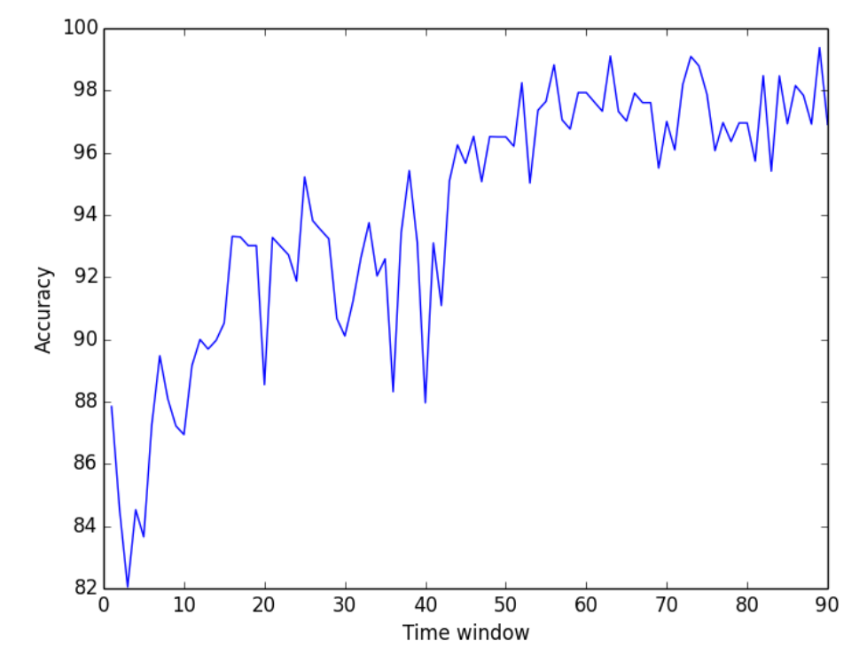
So sánh với kết quả trước đây
Kết quả của tác giả bài báo [1] trên cùng tập dữ liệu của hai tác giả trên
Độ chính xác cao nhất là 96,92% khi sử dụng dữ liệu của 88 ngày

Slide 29
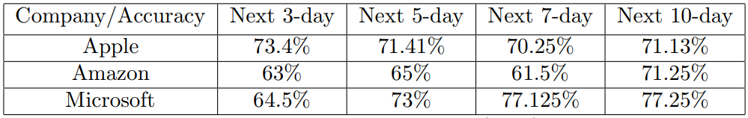
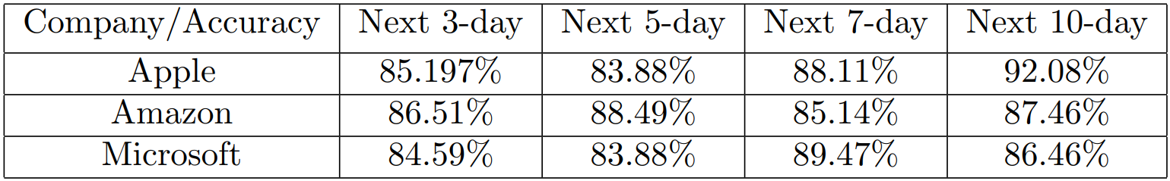
So sánh với kết quả trước đây
Kết quả của tác giả Xinjie (2014) [3]
Kết quả của tác giả bài báo [1]

Slide 30
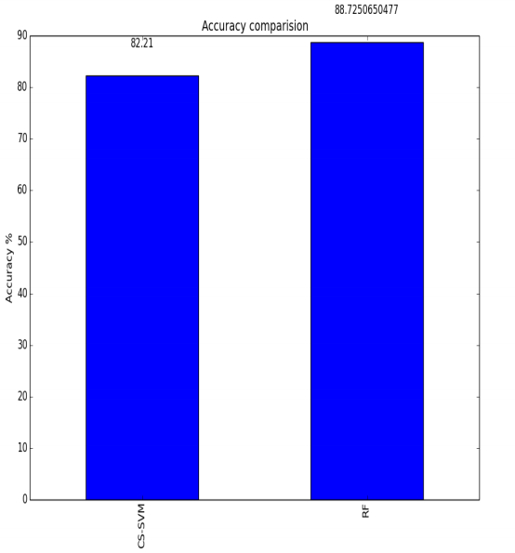
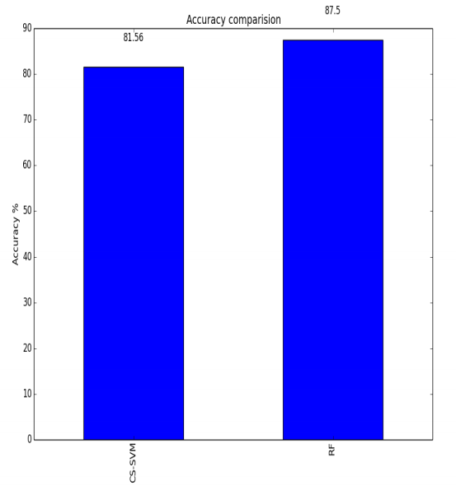
Kết quả của tác giả bài báo [1] và kết quả của tác giả Devi (2015) [4]
Bộ dữ liệu BSE-SENSEX
Bộ dữ liệu CNX- NIFTY
Notes:
Dự đoán kết quả của ngày hôm sau

Slide 31
TÀI LIỆU THAM KHẢO
[1] Khaidem, L., Saha, S., and Dey, S. R. (2016). Predicting the direction of stock market prices using random forest.
[2] Yuqing Dai, Yuning Zhang (2013). Machine Learning in Stock Price Trend Forecasting. Stanford University.
[3] Xinjie (2014). Stock Trend Prediction With Technical Indicators using SVM. Stanford University.
[4] Ms. K. Nirmala Devi, Dr.V.Murali Bhaskaran, G. Prem Kumar (2015). Cuckoo Optimized SVM for Stock Market Prediction.IEEE Sponsored 2nd International Conference on Innovations in Information, Embedded and Communication systems (ICJJECS)2015

Slide 32


